Slide 1
الفعل المضارع -المعرب
المعرب- المبني

Slide 2
)المضارع المبني) متى يبنى الفعل المضارع؟؟
يبنى الفعل المضارع في حالتين :
1 – يبنى الفعل المضارع على السكون إذا اتصلت به نون النسوة .
مثال : يلعبْنَ – يسعيْنَ .
2 – يبنى الفعل المضارع على الفتح إذا اتصلت به إحدى نوني التوكيد الخفيفة أو الثقيلة .
مثال : يَلعبَنَّ : نون التوكيد الثقيلة لأنها مشددة .
يَلعَبَنْ : نون التوكيد الخفيفة لأنها ساكنة .
مثال : لا تلعَبَنَّ .

Slide 3
إعراب الفعل المضارع المبني
يلعَبْنَ : فعل مضارع مبني على السكون لاتصاله بنون النسوة ، والنون : ضمير متصل مبني على الفتح في محل رفع فاعل .
يَلعبَنَّ : فعل مضارع مبني على الفتح لاتصاله بنون التوكيد الثقيلة ، والنون : حرف لا محل له من الإعراب ، والفاعل ضمير مستتر جوازا تقديره هو .
لا تلعَبَنَّ : لا : ناهية تجزم الفعل المضارع .
تلعبن : فعل مضارع مبني على الفتح في محل جزم بلا الناهية لاتصاله بنون التوكيد الثقيلة ، والنون : حرف لا محل له من الإعراب ، والفاعل ضمير مستتر وجوبا تقديره أنت .

Slide 4
الفعل المضارع المعرب - المرفوع
تأمل الأفعال الآتية :
يدفعُ – يمنعُ – يكتُبُ .
تجدها أفعال مضارعة صحيحة لم يتصل بآخرها شيء ولم يسبقها ناصب ولا جازم . فهي مرفوعة لذلك . ثم تأمل علامة رفعها تجد أنها ضمة ظاهرة في آخرها .

Slide 5
ثم تأمل الأفعال الآتية :
يرى – يدعو – يهدي .
تجدها أفعال مضارعة معتلة الآخر بالألف ( يرى ) ، وبالواو ( يدعو ) ، وبالياء ( يهدي ) ، ثم لاحظ أنها غير مسبوقة بناصب أو جازم ، إذن فهي مرفوعة . فأين هي الضمة الدالة على الرفع ؟
إذا تأملنا جيدا فسنجد أن الضمة يتعذر ظهورها على آخر الفعل ( يرى ) لاعتلاله بالألف ، ولذلك نلجأ إلى تقدير الضمة على الألف ، للتعذر المانع من ظهورها عليه .
كما أن ظهور الضمة على آخر الفعل ( يدعو ، يهدي ) مستثقل ، ولذلك تقدر علامة الرفع عليهما للاستثقال .

Slide 6
علامات رفع المضارع
يرفع الفعل المضارع وتكون علامة رفعه كما يلي :
1 – الضمة الظاهرة إذا تجرد عن الناصب والجازم وكان صحيح الآخر ولم يتصل به شيء .
مثال : يدفعُ – يمنعُ – يكتُبُ .

Slide 7
2– الضمة المقدرة للتعذر على آخر الفعل المضارع المعتل بالألف .
مثال : يخشى – يرى – يسعى .
3 – الضمة المقدرة للاستثقال على آخر الفعل المضارع المعتل بالواو أو الياء .
مثال : يدنو – يبكي .

Slide 8
– ثبوت النون إذا كان الفعل المضارع من الأفعال الخمسة ، أي إذا اتصلت به ألف الاثنين أو واو الجماعة أو ياء المخاطبة .
مثال :
ألف الاثنين : يكتبان – تكتبان .
واو الجماعة : يكتبون – تكتبون .
ياء المخاطبة : تكتبين .

Slide 9
إعراب الفعل المضارع المرفوع
يكتُبُ : فعل مضارع مرفوع وعلامة رفعه الضمة الظاهرة على آخره وفاعله ضمير مستتر جوازا تقديره هو .
يخشى : فعل مضارع مرفوع وعلامة رفعه الضمة المقدرة على الألف منع من ظهورها التعذر وفاعله ضمير مستتر جوازا تقديره هو .
يدعو : فعل مضارع مرفوع وعلامة رفعه الضمة المقدرة على الواو منع من ظهورها الثقل وفاعله ضمير مستتر جوازا تقديره هو .
يبكي : فعل مضارع مرفوع وعلامة رفعه الضمة المقدرة على الياء منع من ظهورها الثقل وفاعله ضمير مستتر جوازا تقديره هو .
يكتبان : فعل مضارع مرفوع وعلامة رفعه ثبوت النون لأنه من الأفعال الخمسة والألف ضمير متصل مبني على السكون في محل رفع فاعل .
يكتبون : فعل مضارع مرفوع وعلامة رفعه ثبوت النون لأنه من الأفعال الخمسة والواو ضمير متصل مبني على السكون في محل رفع فاعل .
تكتبين : فعل مضارع مرفوع وعلامة رفعه ثبوت النون لأنه من الأفعال الخمسة والياء ضمير متصل مبني على السكون في محل رفع فاعل .

Slide 10
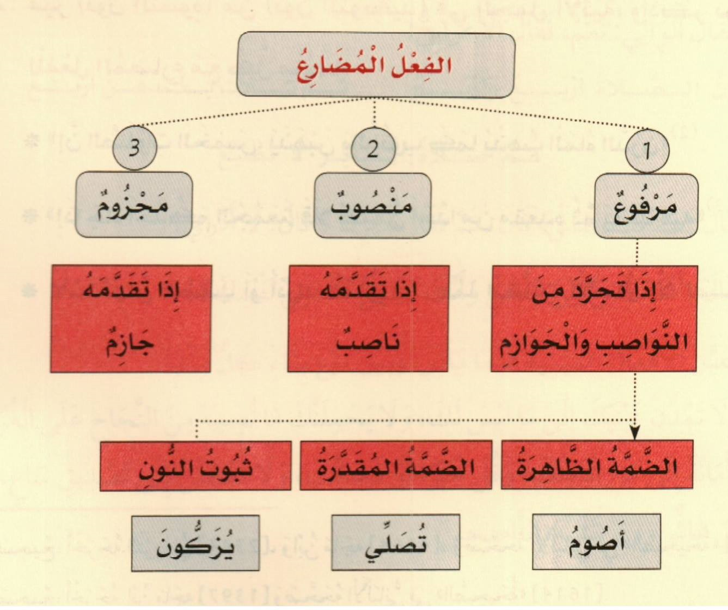

Slide 11
يذاكرُ الطالبُ دروسه
يذاكر فعل مضارع مرفوع، وعلامة رفعة الضمة الظاهرة.
يجري الولد في الشارع.
يجري : فعل مضارع مرفوع، وعلامة رفعه الضمة المقدرة.

Slide 12
المسلمان يقيمان الصلاة.
يقيم: فعل مضارع مرفوع، وعلامة رفعه ثبوت النون؛ لأنه من الأفعال الخمسة.
ألف الاثنين: ضمير متصل مبني، في محل رفع فاعل.
المؤمنون يصلون الصلاة في موعدها.
يصلون:فعل مضارع مرفوع، وعلامة رفعه ثبوت النون؛ لأنه من الأفعال الخمسة.
واو الجماعة ضمير متصل مبني في محل رفع فاعل.

Slide 13
أمثلة على الفعل المضارع المرفوع:
يجتهد المتعلم حتى ينال النجاح.
يرضي المؤمنون ربهم.
يحضر المجتهدون لتحصيل دروسهم.
المجتهدون يخلصون في أداء ما عليهم من واجبات، ويذكرون أنفسم دائمًا بقيمة الجد والاجتهاد في طلب العلم.

Slide 14
المضارع المنصوب
تأمل الأفعال الآتية :
أن تكتبَ – كي أشاهدَ – لن أتأخرَ .
تجدها أفعالا مضارعة منصوبة سبقت بحروف نصبتها ( أن ، كي ، لن ) ، وتسمى هذه الحروف بـ : حروف النصب ، حيث تنصب الفعل المضارع بنفسها مباشرة .

Slide 15
أدوات النصب
أدوات النصب
أدوات النصب هي: أن، لن، إذن، كي، لام كي، لام الجحود، حتَّى، ("فَـ، وَ، أَوْ" في جواب النفي أو الطلب).
أمثلة:
- أَنْ: أريد أَنْ أتَعلَّـمَ.
- لَنْ: لَنْ يَنْجَـحَ الكسولُ.
- إذنْ: قال خالدٌ لِسالم: سأزورُك، فقال له سالمٌ: إذَنْ أُكْرِمَـكَ.
- كَيْ: اجتهد كَيْ تَنْجَـحَ.
- لامُ التعليل (أي اللام التي تفيد معنى التعليل): أدرسُ النحو لِأتقـنَ اللغة العربية.
- لام الجحود (وهي المسبوقة بـ"ما كان" أو "لم يكن"): ما كان المجتمع لِـينْهَـضَ لولا جهود المصلحين.
- حَتَّى: لا يؤمن أحدكم حتى يُحِـبَّ لأخيه ما يحب لنفسه.
- الفاء: أحسن إلى الناس فَتَنالَ حبهم.
- الواو: لاَ تَنْهَ عَنْ خُلُقٍ وَتَأْتِـيَ مِثْلَهُ.
- أَوْ (التي بمعنى إلى أو بمعنى إلا): لألزمنَّك أو تقضـيَـني حقي.

Slide 16
أمثلة
(أَنْ) مثل : ينبغي أن تنام مبكرا وتستيقظ مبكرا
(لَنْ) مثل : لن أتأخر عن مواعيد الجامعة .
(كَيْ) مثل : تعلم كي نكون سعيدا في المستقبل.
(لَامُ التعليل) مثل : عليك بالرياضة في الشمس والهواء النقي ليصح بدنك
(حتى) مثل : وقالوا أن نومن لك حتى تفجر لنا من الأرض ينبوعا . .
( وَاوُ المعية ) اي التي تكون بمعني مع مثل : لا تنه عن خالق وتأتي مثله
(فَاءُ السبية ) مثل لا تتكاسل فتندم، هل تسافر غدا فأسافر معك ؟ إرحم نترحم ، ليت الانسان لا يعصي الله يسعد ، لعلني اتعلم فأنقذ أمتي من الجهل لم تات الينا فنكرمك
ويجب أن نعرف أن واو المعية وفاء السببية لا بدا ان يتقدم عليهما نهى او استفهام او امر . وتمن أو ترج أو نفي كما في الامثلة المتقدمة

Slide 17
علامات نصب المضارع
ينصب الفعل المضارع وتكون علامة نصبه كما يلي :
1 – الفتحة الظاهرة على آخره إذا كان صحيح الآخر .
مثال : أن يبيعَ – كي يأخذَ – لن يقبلَ .

Slide 18
– الفتحة المقدرة للتعذر على آخر الفعل المضارع المعتل بالألف .
مثال : أن تسعى – لن تبقى .
3 – تظهر الفتحة على الفعل المضارع المعتل الآخر بالواو أو الياء لخفتها .
مثال : لن يدعُوَ – كي يقضِيَ .
4 – حذف النون إذا كان الفعل المضارع المنصوب من الأفعال الخمسة .
يكتبان : أن يكتبا .
تعملين : كي تعملي .

Slide 19
إعراب الفعل المضارع المنصوب بأن المضمرة
1 – ينصب الفعل المضارع بأن المضمرة جوازا بعد لام التعليل .
مثال : خذِ القلمَ لتكتبَ .
2 – ينصب الفعل المضارع بأن المضمرة وجوبا بعد لام الجحود ( أي لام الإنكار ) .
مثال : لم تكن لتحتلَّ هذه المكانة .
ملاحظة : الفرق بين لام التعليل ولام الجحود أن لام الجحود مسبوقة بفعل كون منفي ، مثل : ما كان ، لم يكن … الخ
3 – ينصب الفعل المضارع بأن المضمرة وجوبا بعد حتى .
مثال : ادرسا حتى تنجحا .

Slide 20
4 – ينصب الفعل المضارع بأن المضمرة وجوبا بعد أو .
مثال : لأكافحنَّ في الحياة أو أصِلَ .
5 – ينصب الفعل المضارع بأن المضمرة وجوبا بعد واو العطف المتضمنة معنى المعية .
مثال : لا تنه عن خلق وتأتيَ مثله .
ملاحظة : لا يجوز أن تسمى هذه الواو بواو المعية لأن واو المعية يأتي بعدها اسم منصوب يعرب مفعولا معه .
6 – ينصب الفعل المضارع بأن المضمرة وجوبا بعد فاء السببية .
مثال : ادرس فتنجحَ .

Slide 21
إعراب الفعل المضارع المجزوم
تأمل الأفعال الآتية :
لم يضعْ – لا تندمْ – لمّا يصلْ .
نجدها أفعال مضارعة مسبوقة بأحرف ( لم ، لا ، لمّا ) ، هذه الأحرف تجزم الفعل المضارع ويسمى مجزوما .

Slide 22
علامات جزم الفعل المضارع
يجزم الفعل المضارع وتكون علامة جزمه كما يلي :
1 – السكون الظاهر على آخره إذا كان صحيح الآخر .
مثال : لم تدرسْ – إن تنجحْ – مهما تعملْ .
2 – حذف حرف العلة في الفعل المضارع المعتل الآخر .
تسعى : لا تسع .
تمشي : لا تمش .
3 – حذف النون إذا كان الفعل المضارع المجزوم من الأفعال الخمسة .
يكتبان : لم يكتبا .
يدرسون : لم يدرسوا .

Slide 23
حروف الجزم
حروف الجزم
1 – حروف تجزم فعلا مضارعا واحدا وهي :
لم : أداة جزم ونفي وقلب الزمان الحاضر إلى الماضي المطلق .
لمّا : حرف جزم ونفي وقلب الزمان الحاضر إلى ماض متصل بالحاضر .
لام الأمر : حرف جزم يدل على الأمر أو الدعاء .
لا الناهية : حرف جزم تجعل المضارع يفيد الأمر نهيا .

Slide 24
– حروف وأسماء تجزم فعلين مضارعين الأول يسمى فعل الشرط والثاني يسمى جواب الشرط وجزاءه ، وهي :
إن – إذما : يفيدان معنى الشرط وليس لهما محل من الإعراب .
مَن : للعاقل .
ما – مهما : لغير العاقل .
متى – أيان : للزمان .
أين – أنى – حيثما : للمكان .
أيّ : للعاقل ولغيره .
كيفما : للحال .

Slide 25
الأدوات التی تجزم فعلین
– إنْ: من أدوات الشرط التي تجزم فعلين وهي لربط الجواب بالشرط
إن تتصدقْ يحمدْ الناس عملك
تتصدقْ: فعل الشرط فعل مضارع مجزوم وعلامة جزمه السكون
والفاعل ضمير مستتر تقديره أنت
يحمدْ: جواب الشرط فعل مضارع مجزوم وعلامة جزمه السكون

Slide 26
– منْ: وهي للعاقل
“ومن يتقِ الله يجعلْ له مخرجاً”
يتق: فعل الشرط فعل مضارع مجزوم وعلامة جزمه حذف حرف العلة
والفاعل ضمير مستتر تقديره هو يعود على منْ
يجعل: جواب الشرط فعل مضارع مجزوم وعلامة جزمه السكون
والفاعل ضمير مستتر تقديره هو يعود على لفظ الجلالة

Slide 27
3 – ما: وهي لغير العاقل
“وما تقدموا لأنفسكم من خير تجدوه عند الله”
تقدموا: فعل الشرط فعل مضارع مجزوم وعلامة جزمه حذف النون لأنه من الأفعال الخمسة
وواو الجماعة ضمير مبني في محل رفع فاعل
تجدوه: جواب الشرط فعل مضارع مجزوم وعلامة جزمه حذف النون لأنه من الأفعال الخمسة
وواو الجماعة ضمير مبني في محل رفع فاعل
والهاء ضمير مبني في محل نصب مفعول به

Slide 28
4 – مهما: وهي لغير العاقل
مهما تدخْر ينفعْك غداً
تدخر: فعل الشرط فعل مضارع مجزوم وعلامة جزمه السكون
والفاعل ضمير مستتر تقديره أنت
ينفعك: جواب الشرط فعل مضارع مجزوم وعلامة جزمه السكون
والفاعل ضمير مستتر تقديره هو
والكاف ضمير مبني في محل نصب مفعول به

Slide 29
– متى: من أدوات الشرط التي تجزم فعلين وهي للزمان
متى ينتشرْ الوعي الديني تتحسنْ الأخلاق
ينتشر: فعل الشرط فعل مضارع مجزوم وعلامة جزمه السكون
تتحسن: جواب الشرط فعل مضارع مجزوم وعلامة جزمه السكون

Slide 30
– أيّان: وهي للزمان
أيّان تؤد ما عليك من واجبات تنلْ ما لك من حقوق
تؤدِ: فعل الشرط فعل مضارع مجزوم وعلامة جزمه حذف حرف العلة
والفاعل ضمير مستتر تقديره أنت
تنل: جواب الشرط فعل مضارع مجزوم وعلامة جزمه السكون
والفاعل ضمير مستتر تقديره أنت

Slide 31
– أينْ: وهي للمكان
أين تنتشرْ ثقافة إتقان العمل يتحسنْ الدخل
تنتشر: فعل الشرط فعل مضارع مجزوم وعلامة جزمه السكون
يتحسن: جواب الشرط فعل مضارع مجزوم وعلامة جزمه السكون

Slide 32
– أينما: وهي للمكان
“أينما تكونوا يدركْكم الموت”
تكونوا: فعل الشرط فعل مضارع مجزوم وعلامة جزمه حذف النون لأنه من الأفعال الخمسة
وواو الجماعة ضمير مبني في محل رفع فاعل
يدركْكم: جواب الشرط فعل مضارع مجزوم وعلامة جزمه السكون
والكاف ضمير مبني في محل نصب مفعول به

Slide 33
9 – حيثما: من أدوات الشرط التي تجزم فعلين وهي للمكان
حيثما ينزلْ المطر ينمُ الزرع
ينزل: فعل الشرط فعل مضارع مجزوم وعلامة جزمه السكون
ينمُ: جواب الشرط فعل مضارع مجزوم وعلامة جزمه حذف حرف العلة

Slide 34
– أنّى: وهي للمكان
أنّى تسافرْ تجدْ أصدقاء جددًا
تسافرْ: فعل الشرط فعل مضارع مجزوم وعلامة جزمه السكون
والفاعل ضمير مستتر تقديره أنت
تجدْ: جواب الشرط فعل مضارع مجزوم وعلامة جزمه حذف حرف العلة
والفاعل ضمير مستتر تقديره أنت

Slide 35
– كيفما: من أدوات الشرط التي تجزم فعلين وهي للحال
كيفما تعاملْ الناس يعاملوك
تعاملْ: فعل الشرط فعل مضارع مجزوم وعلامة جزمه السكون
والفاعل ضمير مستتر تقديره أنت
يعاملوك: جواب الشرط فعل مضارع مجزوم وعلامة جزمه حذف النون لأنه من الأفعال الخمسة
وواو الجماعة ضمير مبني في محل رفع فاعل
والكاف ضمير مبني في محل نصب مفعول به

Slide 36
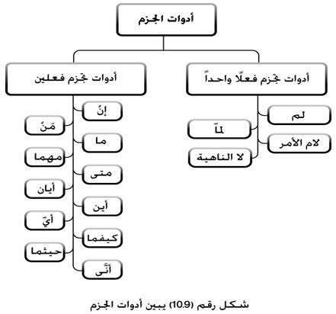

Slide 37
– أيّ: وهي تصلح للعاقل وغير العاقل والزمان والمكان والحال بحسب ما تُضاف إليه
أيّ عمل تعمْله تُحاسبْ عليه
تعملْه: فعل الشرط فعل مضارع مجزوم وعلامة جزمه السكون
والفاعل ضمير مستتر تقديره أنت
والهاء ضمير مبني في محل نصب مفعول به
تُحاسبْ: جواب الشرط فعل مضارع مجزوم وعلامة جزمه السكون
ونائب الفاعل ضمير مستتر تقديره أنت

Slide 38
